Slide 1

חודש המודעות לפגים 2021
רומי שחורי, מנכ"לית
052-4467764
romi@pagim.net
www.pagim.net

Slide 2
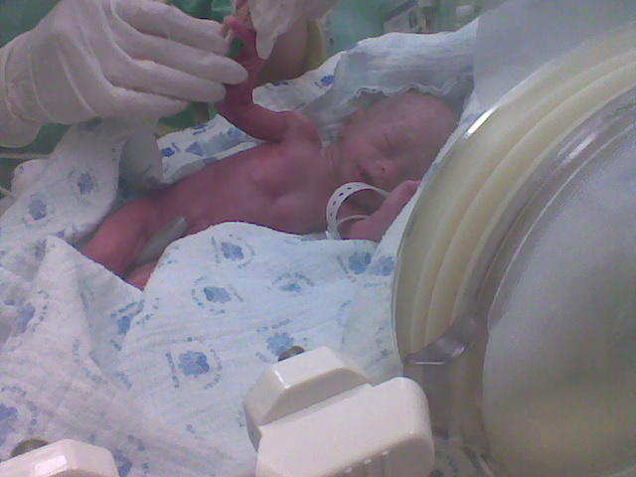
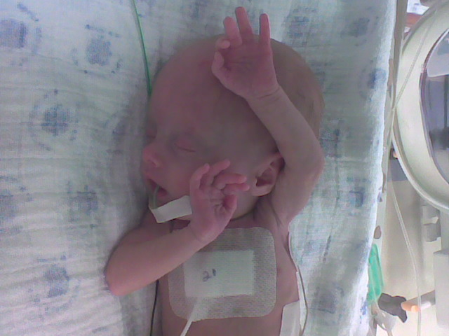
אז לא אני זו שנולדה מוקדם לכבוש את העולם, אלא ליה, הנס הפרטי שלי..
שבוע 29, 768 גרם, שפשוט שינתה את עולמי

Slide 3
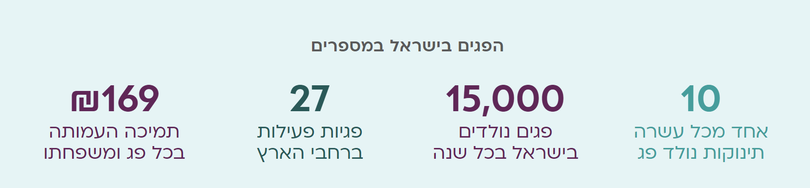

Slide 4
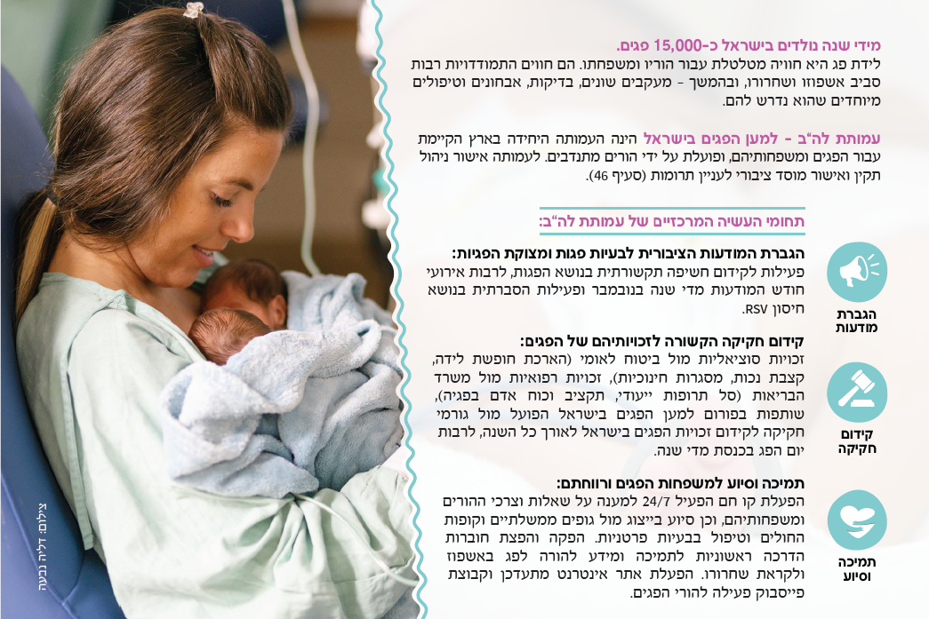

Slide 5

בנק חלב אם
בואו נדבר על חלב אם

Slide 6
בנק חלב אם
חלב אם עבור פגים = הצלת חיים

Slide 7
בנק חלב אם
אבל מה עושים כשאין חלב?!

Slide 8
בנק חלב אם
לי לא היה חלב אם עבור ליה
הקיסרי שלי היה מאוד דרמטי וטראומטי
ועד שיועצת הנקה הגיעה אלי, 2 יממות אחרי, לא היה לי כלום
ליה חלתה ב NEC ועברה ניתוחים מורכבים במעיים
לא היה לי ספק שאעשה הכל כדי לספק לה את ההזנה הטובה ביותר, במיוחד עם מעי קצר
עם המון המון נחישות, הצלחתי להגיע לשאיבות עבור ליה
השתחררנו מהפגיה עם צידנית מלאה בחלב

Slide 9
בנק חלב אם
ואז ליה אובחנה כאלרגית לחלב ברמה מסכנת חיים

Slide 10

בנק חלב אם
לא בוכים על חלב שנשפך?
אצלנו כן!

Slide 11
בנק חלב אם
אבל היום זה לא היה קורה!

Slide 12




בנק חלב אם
נפתח רשמית באוגוסט 2020 אחרי שנים ארוכות של דחיפה ופעילות בנושא
לא לפני מאבק ציבורי גדול שהובלנו, כשהבנק עמד להיסגר עוד לפני שנפתח רשמית

Slide 13
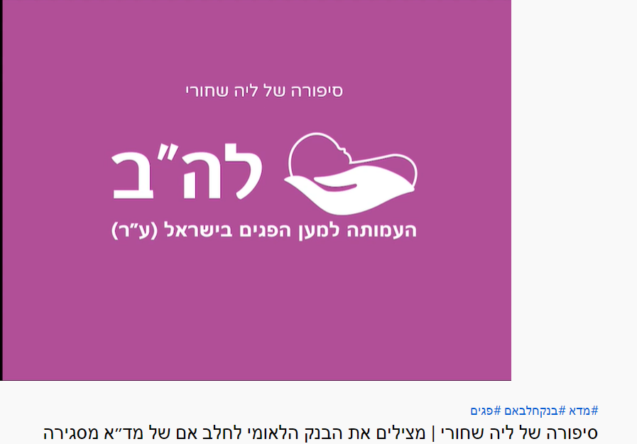
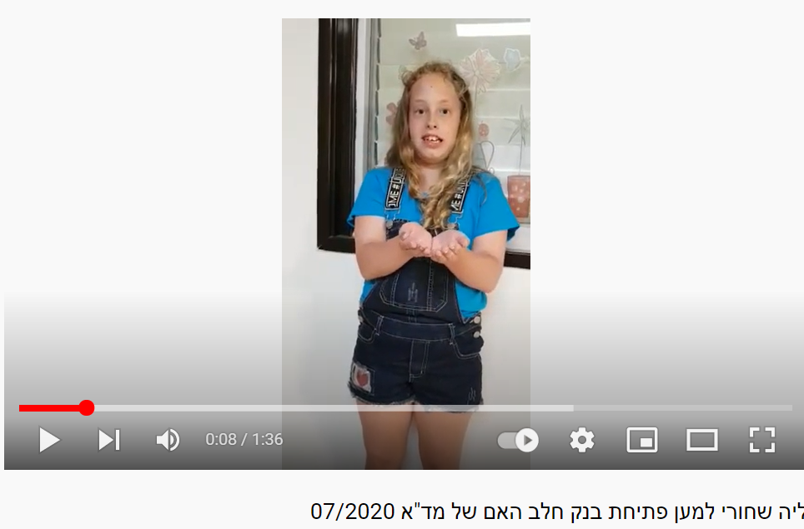
גם ליה התגייסה...

Slide 14
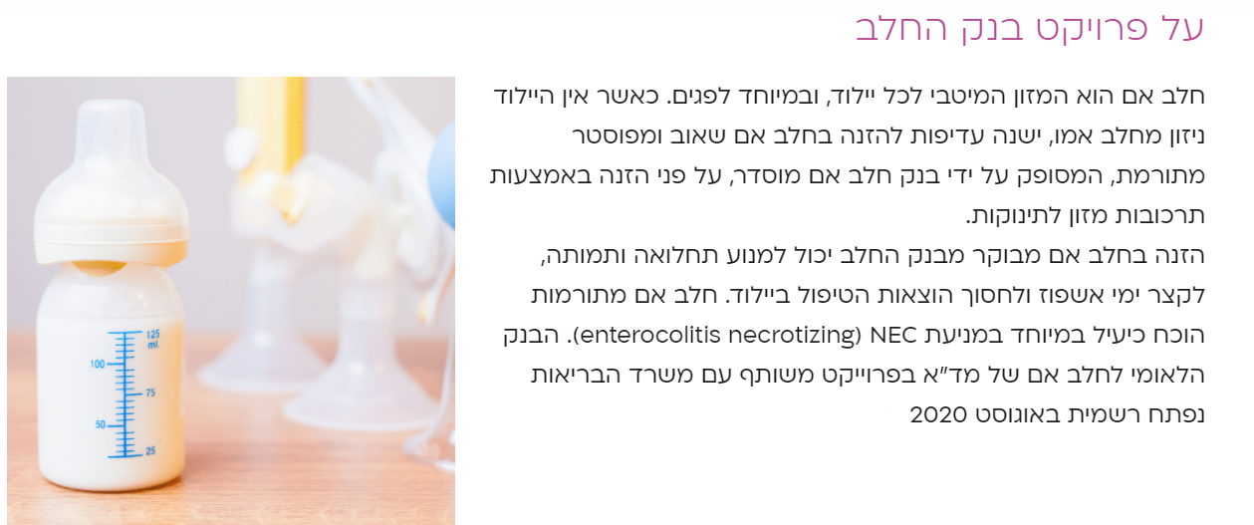

Slide 15
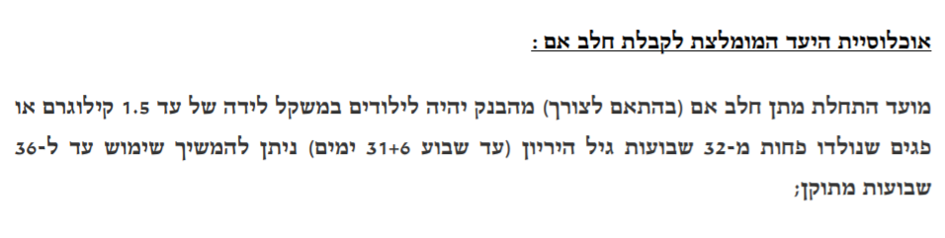
החוזר המלא באתר שלנו....

Slide 16
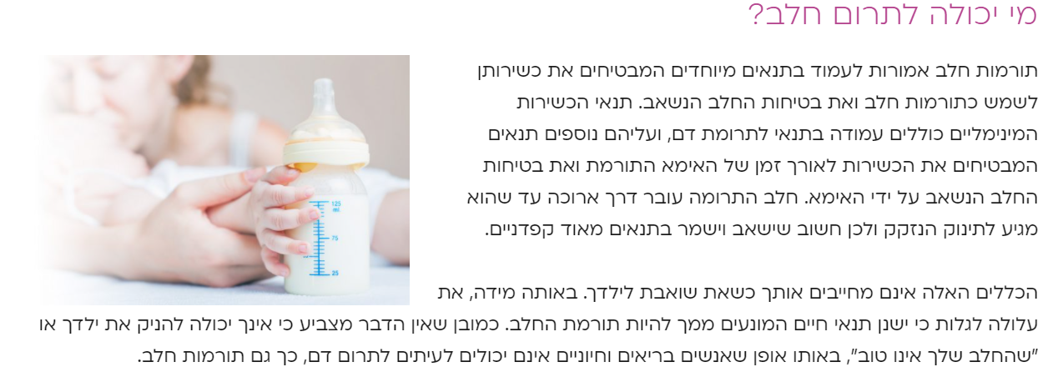
גם אתן יכולות לעזור להציל חיים...
פרטים נוספים באתר של מד"א: https://www.mdais.org/blood-donation/breast-milk-bank רחוב המ"ג 7 ירושלים milkbank@mda.org.il

Slide 17

רוצות לעזור עוד לפגים בישראל?

Slide 18


לרגל חודש המודעות לפגים ויום הפג העולמי, שיחול מחר, 17 בנובמבר, עמותת לה"ב - למען הפגים בישראל - משלבת ידיים עם מותג החיתולים פמפרס ורשת סופר־פארם ויוצאת בקמפיין חברתי "עוטפים באהבה", שנועד להגביר את המודעות לילודת פגים - אחת מכל 10 לידות - ולסייע לפגים ולמשפחותיהם. במסגרת הקמפיין יתרום מותג החיתולים פמפרס למעלה מרבע מיליון חיתולים ייחודיים לפגים, וכן 40 אלף שקלים לעמותת לה"ב ו־120 אלף שקלים לבנק הבינלאומי לחלב אם של מד"א, המספק חלב אם לתינוקות פגים.

Slide 19

החל מה-18.11 ועד ה-1.12 על כל 4 אריזות של מוצרי פמפרס אשר ירכשו ברשת סופר-פארם (חיתולים/מגבונים, ניתן לשלב), פמפרס תתרום בשיתוף עמותת לה"ב אריזה של חיתולי פגים למשפחות
**נותני חסות הזהב של ההגרלות הערב!

Slide 20
פרוייקט "תמנון לכל פג"
https://www.jgive.com/new/he/ils/donation-targets/61144/about

Slide 21
רגע לפני סיום..

Slide 22
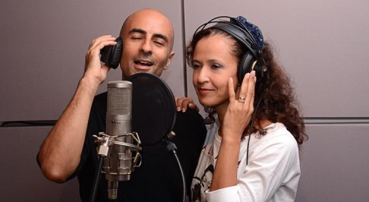
שיר העמותה "גיבור"
בתרומת כתיבה שירה עיבוד והפקה
של הורים לפגים
גיבור מילים: עינת הולנדר לחן: אייל ניסים
זה לא הזמן והנה אתה כאן שברירי, אבל לוחם בסמטאות הלא נודע כשהמחר כולו חידה רק התפילה, היא תנחם
בין שמים וארץ, בין תקווה לפחד כשהנפש נאחזת בחלום על יחד זהו קרב של כאן ועכשיו על הבלתי מובן מאליו
גיבור אנחנו כאן בשבילך גיבור בעולם שלך אתה המנצח עם כל נשימה בכל רגע, כל שניה גיבור
אנחנו כאן בשבילך גיבור בעולם שלך אתה המנצח גיבור
ימים חולפים לילות טרופים עולם שהתהפך במסע אל החיים בצעדים קטנים בחשיכה אתה הולך בין שמים וארץ,
בין תקווה לפחד… גיבור… גיבור... ורק שיידלק האור כמו שאתה – טהור
גיבור, גיבור

Slide 23
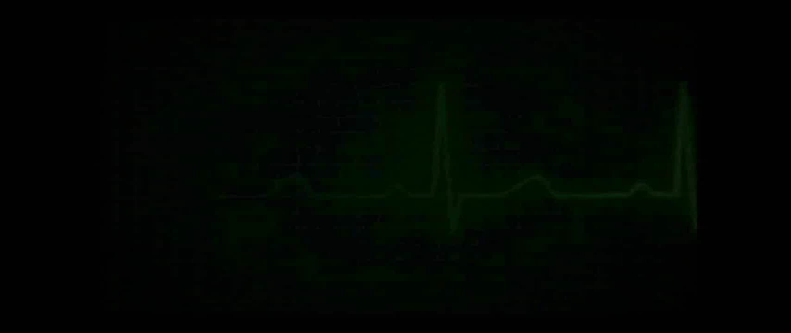

Slide 24


